Slide 1
Сетевое сообщество как инструмент методической поддержки учителя ОБЖ
Председатель РОО Ассоциация поддержки и координации учителей и преподавателей организаторов ОБЖ Новосибирской области Акацатов А.М.

Slide 2
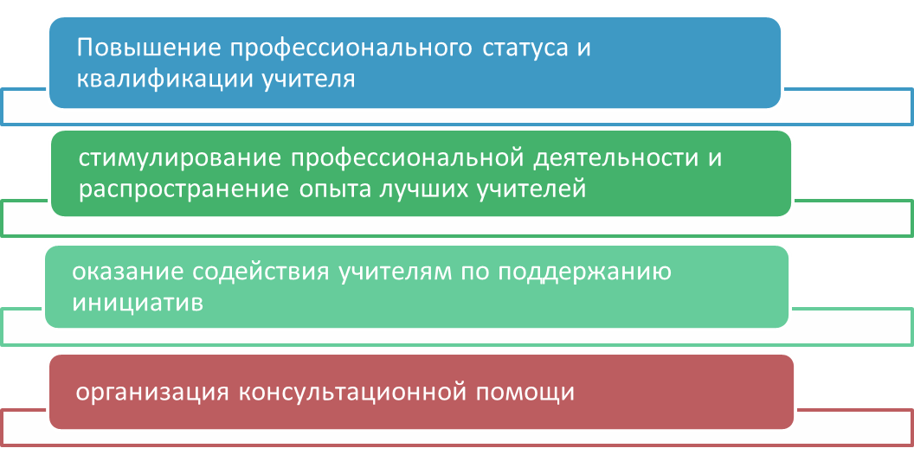
Какие задачи решает сетевое профессиональное сообщество?
Основная - повышение коммуникативной функции педагогического профессионального сообщества учителей ОБЖ

Slide 3
Структура любого сетевого сообщества, в том числе и сообщество учителей ОБЖ на портале НООС сегодня включает в себя следующие функционалы:
НОВОСТИ
ФОРУМ
Фото и видео
Методическая копилка
Нормативная документация
Полезные ссылки
Коллекция ЦОР
Календарь
Лаборатория
Видеопереговорная
Дискуссионный клуб
Вики проекты

Slide 4
АДАПТИВНОСТЬ (дискуссионный клуб)
АКТИВНОСТЬ
КРЕАТИВНОСТЬ
РЕСУРСЫ
КОММУНИКАТИВНОСТЬ (общение с коллегами, обсуждение тем…)
ЖЕЛАНИЕ ( быть участником сообщества)

Slide 5
АДАПТИВНОСТЬ
способность человека адаптироваться к изменчивым обстоятельствам. Выражает интеллектуальные качества человека, благодаря которым индивид способен менять направление своих мыслей и всю свою интеллектуальную деятельность согласно поставленным умственным заданиям и условиям их решения.
В условиях ПСУ (профессиональное сообщество учителей) ОБЖ нам важно заполучить, пригласить к диалогу и обсуждению коллегу, показать разъяснить, что от него требуется и чем ему это поможет в работе. Помочь в трудных ситуациях.
АКТИВНОСТЬ
способность поддерживать деятельное состояние тела и ума, самостоятельно прилагать усилия к наполнению своей жизни событиями.
ПСУ ОБЖ
Периодическое добавление модератором и участниками в НООС новых технологий, методических материалов, уроков, ЦОР, участие в конкурсе «Лучший мультимедийный урок», создание собственных сайтов и т.д.
КРЕАТИВНОСТЬ
уровень творческой одаренности, способности к творчеству, составляющий относительно устойчивую характеристику личности. Рассматривается как несводимая к интеллекту функция целостной личности, зависимая от целого комплекса ее психологических характеристик.
ПСУ ОБЖ
( время клиповой памяти)
storytelling означает «рассказывание историй», это интересный способ запомнить информацию (рисованное видео, анимированный сторителлинг, комиксы и раскадровки, презентации, веб-страница с мультимедийным контентом и. т.д).
Участие в вики-проекте, в совеременном « мультимедийном уроке ит.д.

Slide 6
Профессиональное сообщество учителей ОБЖ было зарегистрировано на портале НООС в октябре 2017 года по инициативе Ассоциации учителей ОБЖ Новосибирской области.
Общая численность членов Ассоциации на тот момент составляла 67 человек, а сообщество спустя год работы насчитывало 35 человек.
По состоянию на 08 ноября 2020 года в сообществе состоят 204 человека, а Ассоциация, претерпев изменения, 26 февраля 2020 года стала официально юридически зарегистрированной РОО « Ассоциация поддержки и координации учителей и преподавателей –организаторов ОБЖ Новосибирской области. В ней сегодня состоят 10 членов, из которых 3 учредители.
Ожидаемо:
-рост числа участников сообщества и членов Ассоциации;
-технологическая и методическая помощь участникам ПСУ ОБЖ и членам Ассоциации;
-интернет-коммуницирование со всеми педагогическими сообществами
АССОЦИАЦИЯ
НООС
ПСУ ОБЖ

Slide 7
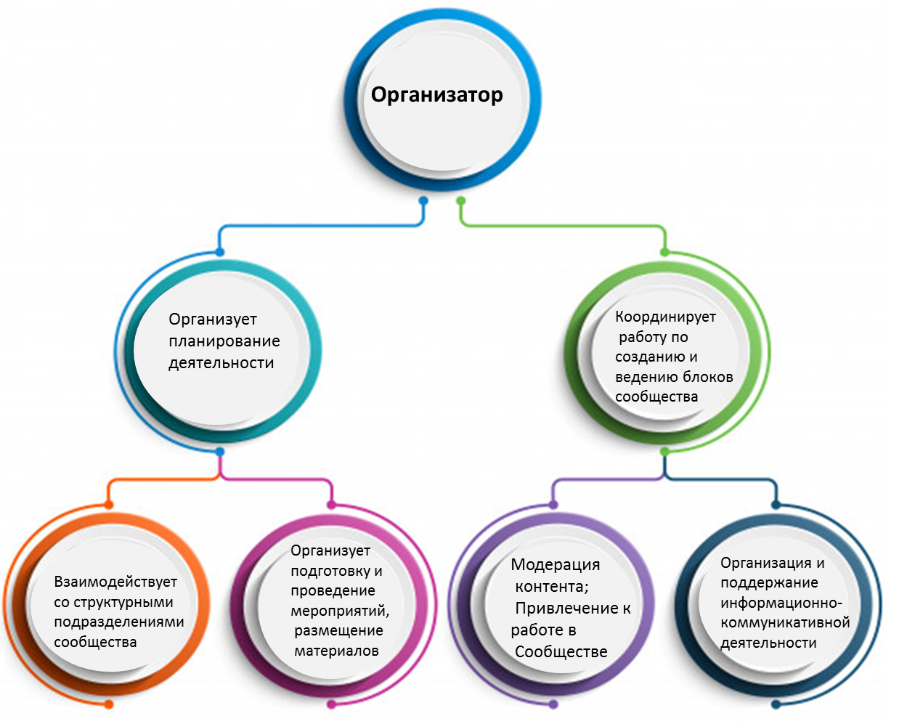
Важная роль в достижении успеха в развитии сетевого сообщества отводится его организатору ( МОДЕРАТОРУ). Чем больше он коммуницирует с участниками, тем быстрее происходит адаптация, появляется активность

Slide 8
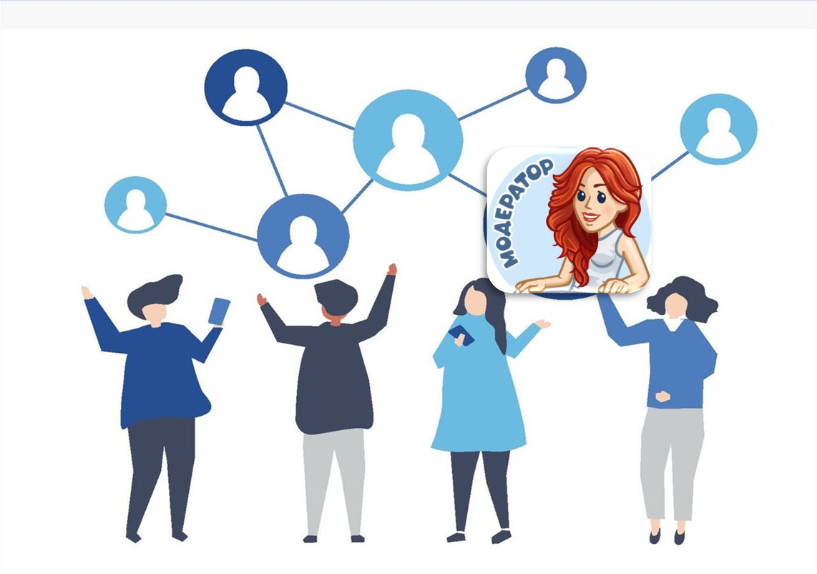
Главная роль в развитии предметного профессионального сообщества принадлежит МОДЕРАТОРУ
Способы привлечения внимания к сообществу:
Проведение Олимпиады. В октябре 2020 года была проведена Блиц онлайн-олимпиада « Осенний марафон безопасности» для учителей ОБЖ, в которой приняли участие 37 человек. Все они стали членами нашего сообщества, причем участники были не только из Новосибирска и Новосибирской области ,но из Крыма и Тывы. К сожалению членов Ассоциации было всего 2 человека.
Проведение онлайн-конкурса чтецов, посвященного 75 -летию Победы в Великой отечественной войне в мае т.г.Помощь ИОДО НГПУ, предоставление онлайн-площадки. В итоге членами сообщества стали 36 человек.
Поддержание дискуссии в Дискуссионном клубе. В 2020 году обсуждения состоялись по 6 актуальным темам, из которых наиболее активно просматриваемые были 3:
Патриотическое воспитание молодежи в образовательных учреждениях;
Обсуждаем УМК;
Новая Концепция преподавания предмета ОБЖ в российской школе

Slide 9
ЦЕЛЬ- Создание единого информационного пространства доступного для каждого члена сообщества через организацию формального и неформального интернет-общения на профессиональные темы
Обеспечение методической поддержки внедрения цифровых образовательных ресурсов и инструментов в педагогическую практику
Обмен опытом в области применения новых педагогических технологий. Освоение педагогами децентрализованных моделей образования
Создание базы данных образовательных продуктов для применения на уроках и во внеурочной деятельности.
Создание условий для неформального образования педагогов НСО. Создание механизмов и сервисов для взаимодействия всех участников сообщества
ЗАДАЧИ, РЕШАЕМЫЕ МОДЕРАТОРОМ

Slide 10
РАБОТА С ЦОР. Основная роль принадлежит эксперту.
ЗАДАЧИ РЕШАЕМЫЕ ЭКСПЕРТОМ
Организация и поддержка открытой экспертизы работ участников Сообщества педагогов, а также – иных образовательных ресурсов
Организация профессионального роста учителей, поддержка организации взаимообучения участников Сообщества педагогов
Поддержка организуемых в рамках работы Сообщества педагогов курсов (в первую очередь, дистанционных) повышения квалификации
Проверка ЦОР, оценивание, выдача сертификатов, комментирование, написание отзывов, определение народного рейтинга

Slide 11
СЕТЕВОЕ СООБЩЕСТВО создано в помощь педагогам.
Оно способствует повышению профессионального статуса учителя;
С его помощью осуществляется поддержка учителя в освоении навыков технологического и методического плана;
Учитель получает своевременную, если в этом есть необходимость консультацию специалистов;
Приобретает в образовательной среде новых единомышленников, развивая свои профессиональные знания;

Slide 12
СПАСИБО ЗА ВНИМАНИЕ!

